Slide 2
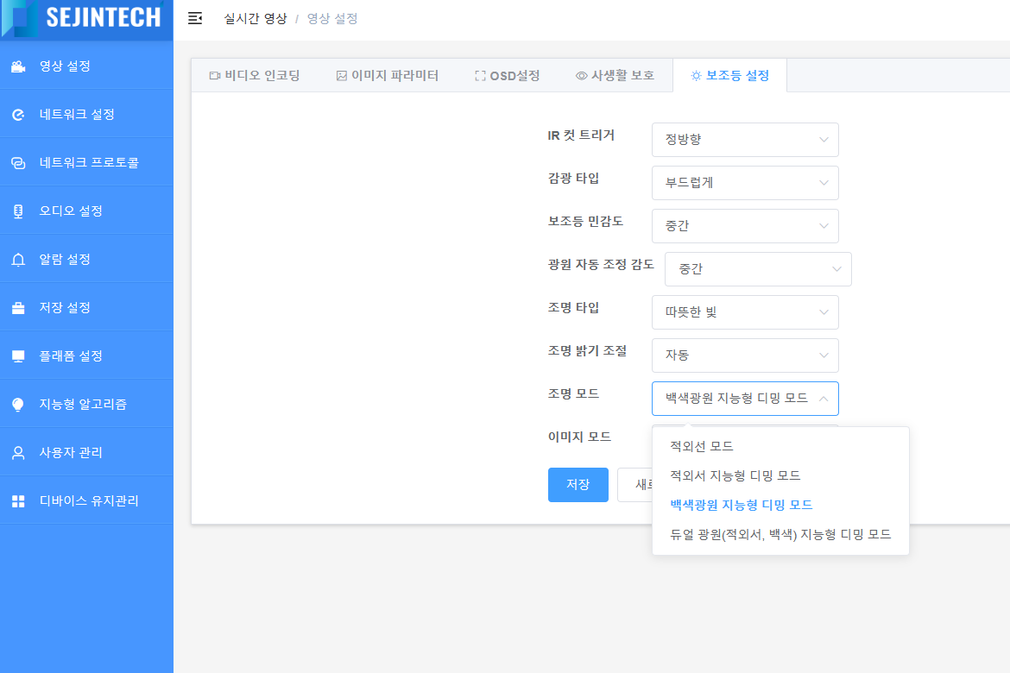
적외선 지능형 디밍모드
듀얼광원(적외선, 백색) 지능형 디밍모드

Slide 3
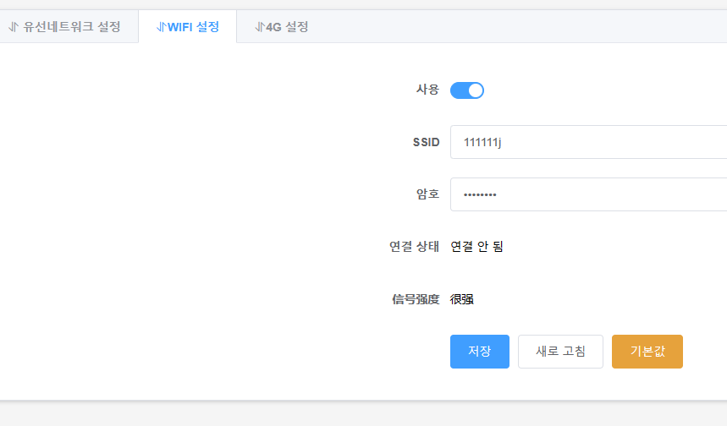
매우강함
강함
보통
약함
신호강도

Slide 4
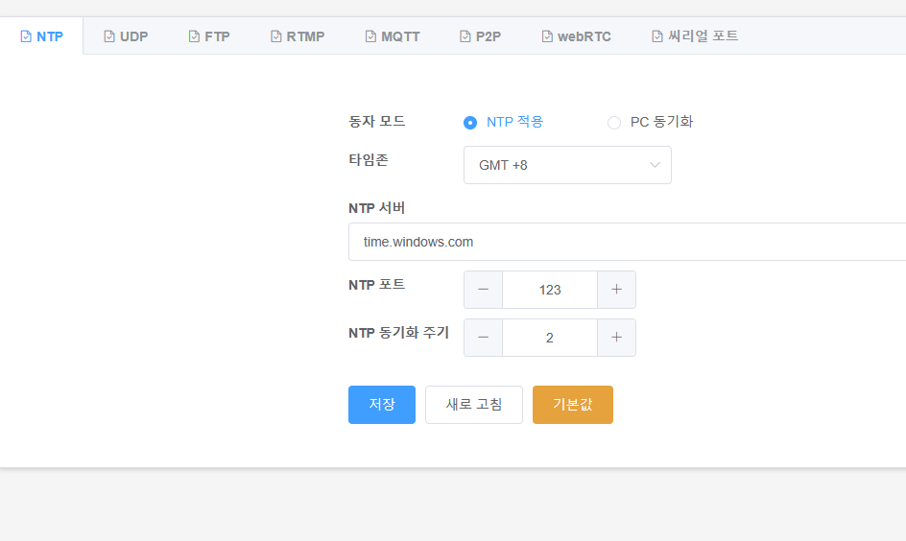
동작모드

